Slide 1
Кому в России доступно высшее образование?
Рощина Я.

Slide 2
Цель исследования
Определение основных социальных детерминант доступности высшего образования в современной России

Slide 3
Используемые понятия
Фактическая (реальная) доступность высшего образования - вероятность, или шансы, получить высшее образование или высшее образование разного качества.
Неравенство в доступе - зависимость вероятности получить высшее образование от каких-либо социально-демографических факторов.
Неравенство намерений – зависимость вероятности намерения (или желания) поступить в вуз от социальных различий.

Slide 4
Методология исследования
Оценивание регрессионных моделей
Зависимая переменная - доступность высшего образования
Независимые переменные - объемы семейного капитала

Slide 5
Какие параметры влияют на доступность образования?
доходы семьи;
состав семьи;
образование родителей;
персональные характеристики;
уровень преподавания в школе, полученные знания;
регион проживания;

Slide 6
Какие параметры влияют на доступность образования?
Персональные характеристики и личный человеческий капитал
  Индивидуальные параметры (пол, возраст)
  Человеческий капитал (успеваемость, здоровье, тип школы и уровень преподавания, любимые предметы в школе, владение компьютером, занятия для поступления в вуз)
Поселенческие характеристики (регион, тип поселения места окончания школы).

Slide 7
Какие параметры влияют на доступность образования?
Объемы семейного капитала
  Материальный и финансовый капитал (материальная обеспеченность, уровень доходов, наличие компьютера и пр.)
  Человеческий капитал родителей (уровень образования родителей, статус занятости родителей в период учебы респондента в школе)
  Социальный капитал (состав семьи – количество человек, наличие обоих родителей)
  Культурный капитал (ориентации и ценности респондента, национальность, язык семьи и школы, религиозность, наличие библиотеки)

Slide 8
Информационная база
Массив данных – опрос летом 2003 г. (ВЦИОМ под рук. Ю.А.Левады) для исследования «Доступность высшего образования: социальные и институциональные аспекты», рук. А.Левинсон ;
Выборка - сельское и городское население РФ в возрасте 15-34 лет;
опрошено 3 000 человек в 54 регионах
Из них:
  362 - учащиеся средней школы;
  281 - средних профессиональных учебных заведений;
  384 - учащиеся вузов;
  441 - имеют высшее образование, не учатся;
  1532 - не имеют высшее образование, не учатся.

Slide 9
Модель 1:Реальные шансы (вероятность) получить (иметь) высшее образование
Подвыборка респондентов – все, кто на момент опроса имел образование не ниже среднего общего, т.е. имевшие право поступать в вуз.
Зависимая дихотомическая переменная: 1 – респондент имеет высшее образование или в настоящий момент учится в вузе; 0 – не имеет высшего образования и не учится в вузе.
Метод – модель probit-регрессии.

Slide 10
 | Все | < 22 | >= 23
Школа - гимназия, лицей (база – общая ср. школа) | + |  | +
Школа - спец. по ряду предметов | + | +
Участие в дополн. кружках/школах | + |  | +
Отл. и хорош. оценки (база – удовлетв. оценки) | + | + | +
Плохое здоровье респондента | - | -
Возраст респондента (база –16-17 лет) | + | +
Колич. человек в семье родителей | - |  | -
Материальное положение семьи родителей |  |  | +
Образование отца | + | + | +
Образование матери | + | + | +
Должность матери (руков., спец-т) | + | +
Должность отца (специалист) |  |  | +
Язык семьи родителей – русский (да=1, нет =0) | - | -
Место оконч. школы не Москва и С-Петербург | - | - | -
Количество наблюдений | 2508 | 855 | 1653

Slide 11
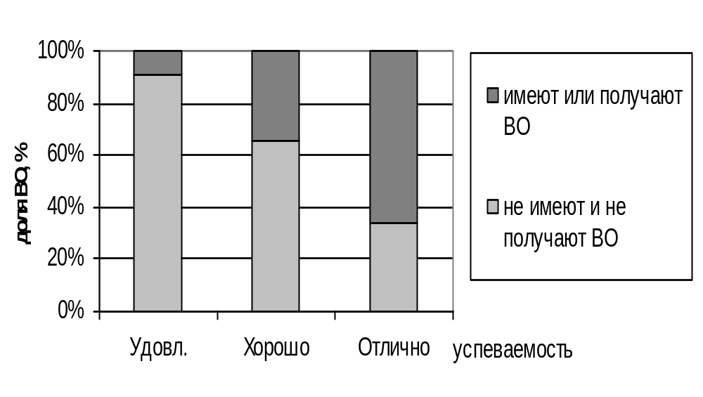
Зависимость вероятности поступить в вуз (иметь или получать высшее образование) от успеваемости в последний год обучения в школе.

Slide 12
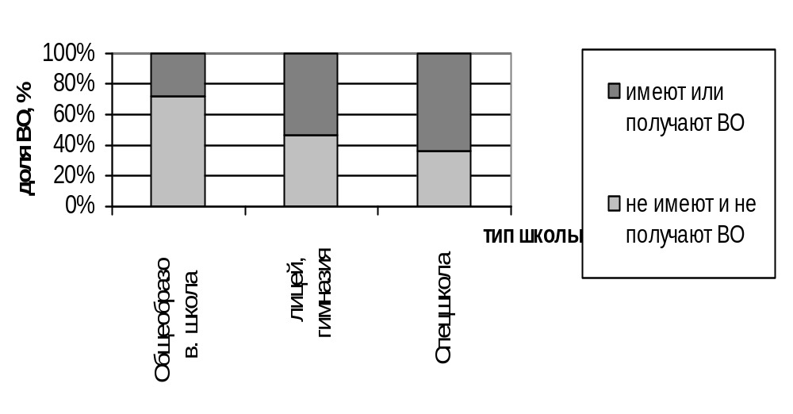
Зависимость вероятности поступить в вуз (иметь или получать высшее образование) от типа школы, которую окончил респондент.

Slide 13
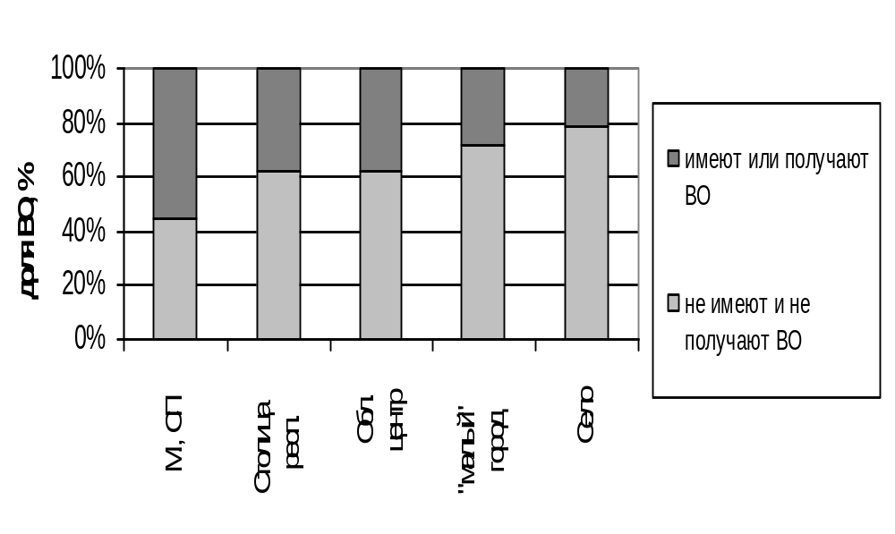
Зависимость вероятности поступить в вуз (иметь или получать высшее образование) от места окончания школы респондентом.

Slide 14
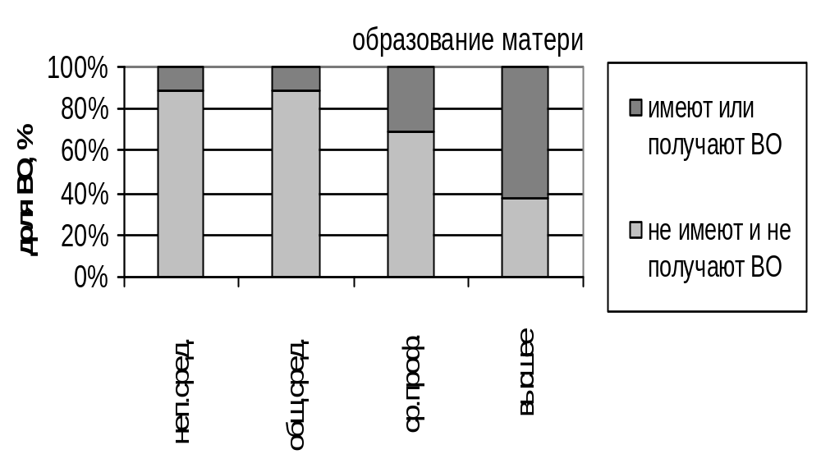
Зависимость вероятности поступить в вуз (иметь или получать высшее образование) от образования матери респондента.

Slide 15
Модель 2: Намерения получить высшее образование
Подвыборка респондентов – все, кто на момент опроса не имели высшего образования (учащиеся школ, ПТУ и ссузов, а также занятые либо незанятые в экономике).
Зависимая дихотомическая переменная: 1 – респондент собирается (для учащихся школ и ссузов и пту) или хочет (для остальных) получить высшее образование, т.е. поступать в вуз; 0 – не собирается или не хочет.
Метод – модель probit-регрессии

Slide 16
 | Все | Школь-ники | ссузы и пту | Осталь-ные
Школа – гимн., лицей (база – общ. ср. школа)
Школа - спец. по ряду предметов | + | + |  | +
Участие в дополн. кружках/школах | + |  |  | +
Отл. и хорош. оценки (база – удовлетв. оценки) | + | + |  | +
Удовлетвор. препод. в школе в целом | - | + |  | -
Любимые предметы | + | + | - | +
Оценка уровня школы |  |  |  | -
Пол (1 = м., 0=ж) | - | - | -
Возраст респондента (база –16-17 лет) | -
Плохое здоровье респондента | - |  |  | -
Количество книг в библиотеке | + |  | + | +
Бывал ли за рубежом | + |  | +
Пользуется ли компьютером | + | + |  | +
Читает ли книги (да =1) | + |  |  | +

Slide 17
 | Все | Школь-ники | ссузы и пту | Осталь-ные
Колич. человек в семье родителей |  | -
Не было одного из родителей (=1) | - |  |  | -
Материальное положение семьи родителей |  |  |  | +
Образование отца |  | +
Образование матери | + | +
Отец работал |  | +
Должность отца (специалист) |  | - | +
интересы: культура | + | + |  | +
интересы: развлечения |  |  | -
интересы: дом, семья |  | -
интересы: активные |  |  | +
интересы: карьера и доходы | + |  | + | +
Место оконч. школы не Москва и С-Петербург | + | - |  | +
Количество наблюдений | 2030 | 231 | 235 | 1507

Slide 18
Модель 3: Намерение получить второе высшее образование
Выборка – имеющие одно высшее образование, или студенты вузов, получающие первое высшее образование.
Зависимая переменная : 0 – не собирается получать второе высшее образование, 1 – собирается получать второе высшее образование
Метод – модель probit-регрессии

Slide 19
Детерминанты модели(эндогенные переменные) | Коэфф.
Имеет высшее образование =1, студент = 0 | -
Школа – гимн., лицей (база – общ. ср. школа)
Школа - спец. по ряду предметов | +
Участие в дополн. кружках/школах | +
Материальное положение семьи родителей | -
Работал ли во время обучения в школе (да=1, нет=0) | +
Пол (1 = м., 0=ж) | +
Возраст (база –16-17 лет) | +
Не было одного из родителей (=1) | +
Отец - руководитель? | +
Имеет педагогическую специальность | +
Количество наблюдений | 642

Slide 20
Модель 4: Специальность высшего образования
Подвыборка – 1) студенты вузов и 2) уже имеющие высшее образование.
Зависимая качественная переменная: специальность по окончании вуза.
Метод – модель мультиномиальной логистической регрессии.

Slide 21
 | Вероятн.получить спец-ть по сравн.с экон.,право
 | Пр. Гум. | Техн. | ест., мед. | Педаг.
Имеет в.обр. =1, студент = 0 |  |  |  | -
Учился ли (кр.ср.шк.) до вуза |  | - | - | -
Место окончания школы село |  |  |  | +
Школа - спец. по ряду предметов | + |  | +
Язык обучения в школе (не только русский =1, русский =0) |  |  |  | +
Любимые предметы физика, математика | -
Любимые предметы гуманитарные науки |  |  | -
Материальное положение семьи родителей |  | -
Проблемы со здоровьем в школе (да=1) |  |  | -
Пол (1 = м., 0=ж) |  | + |  | -
Образование матери |  |  |  | -
Язык семьи родит.– русск.(да=1) | -
Количество наблюдений | 797

Slide 22
Выводы
Факторы семейного капитала оказывают существенное влияние на доступность высшего образования;
Собственный человеческий капитал является важнейшим фактором для поступления в вуз и дальнейшей учебы;
Факторы семейного капитала являются барьерами на пути «в высшую школу»
  (дети из более бедных и неполных семей, дети менее образованных и занимающих низшие должности родителей)

Slide 23
Главные направления политики:
программа стандартизации и выравнивания качества обучения в различных школах;
специальная адресная программа в отношении способной молодежи из бедных семей и семей низкообразованных родителей. (Увеличение социальных стипендий, развитие системы образовательных кредитов под гарантию будущих доходов, развитие возможностей совмещения учебы с работой, повышения качества образования на вечерних и заочных отделениях вузов, создание специальных центров по трудоустройству студентов, в том числе временному).
развитие форм поиска талантливых детей и предоставления им льгот при поступлении (например, тематические олимпиады);

